Slide 1
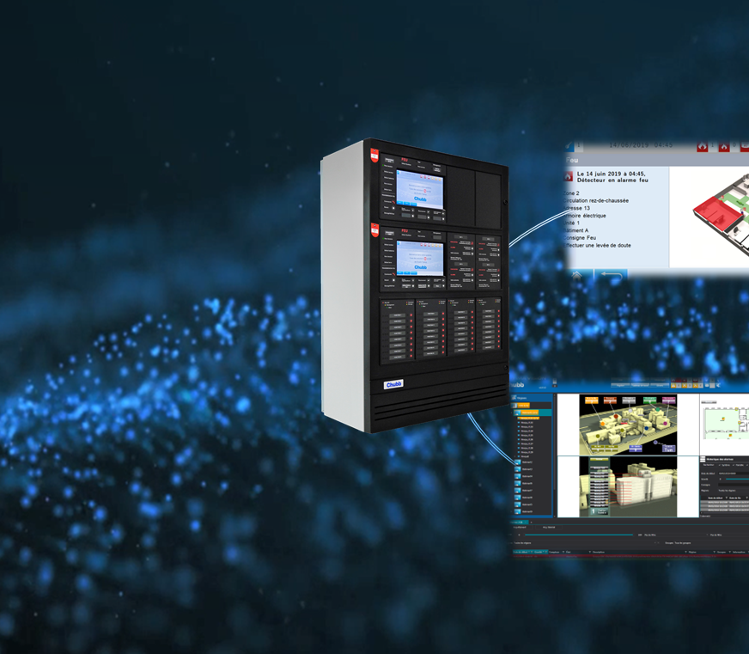













Gamme OPTIMA VISION
Unités d’aide à l’exploitation
Supervision

Slide 2

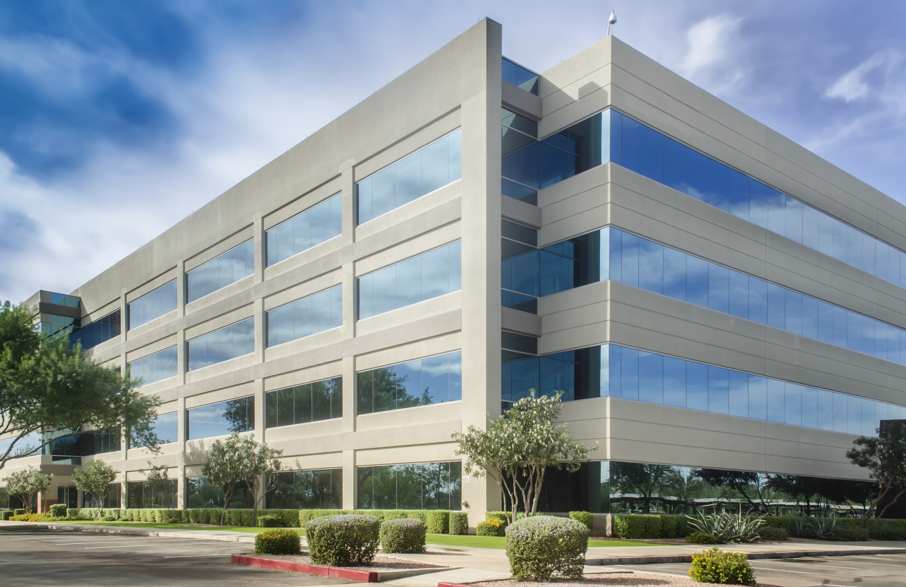
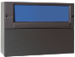
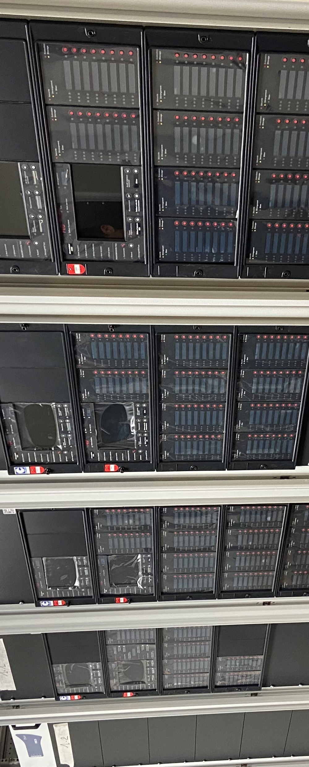
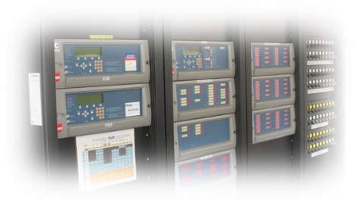
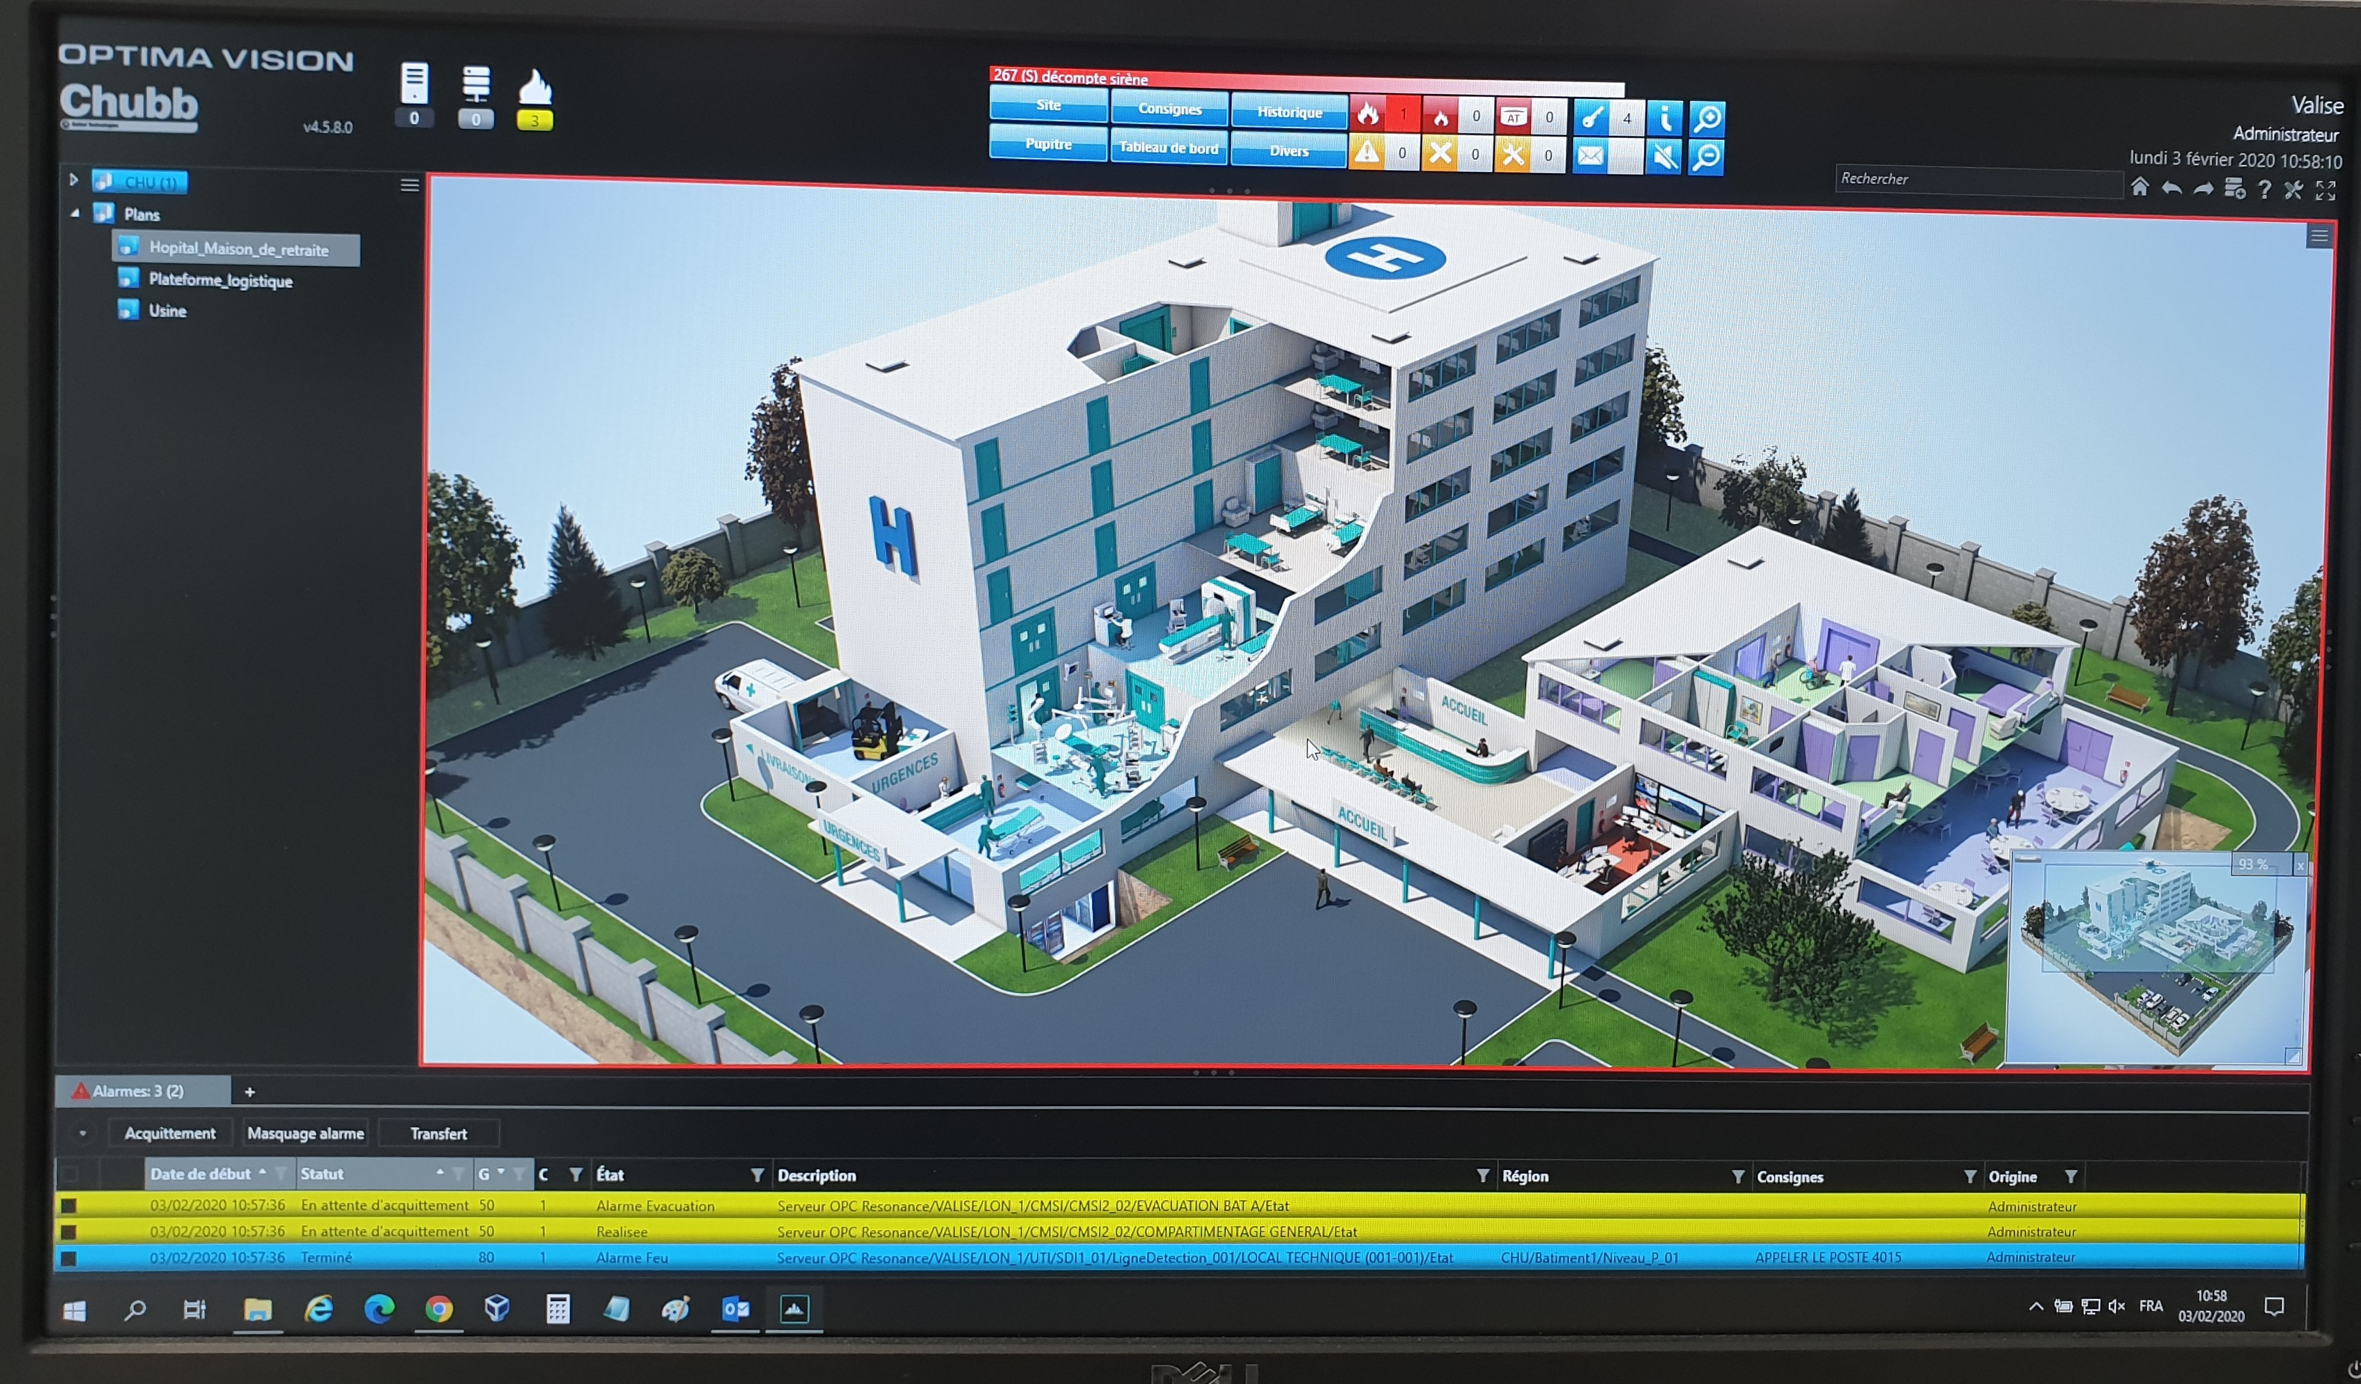
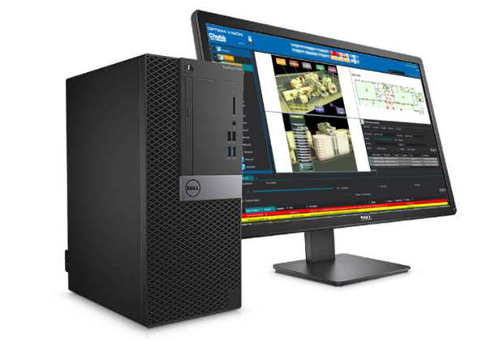
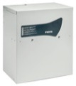
Optima Vision, unité d’aide à l’exploitation
Introduction d’ensemble - applications
Exemple établissement de soins,
Exemple activité tertiaire
L’Unité d’aide à l’exploitation accompagne le système de sécurité incendie ;
Elle est utile dans de nombreux cas :
Activités culturelles, musées
activités industrielles
configurations initiales simples,
Configurations étendues et complexes.
Elle est exigible en ERP de type U (hôpitaux, …) > 2500 personnes …
Défaut alimentation vers ECS du SSI
Elle existe :
En contrôle, sans interaction avec le SSI ;
En commandes, dédiée au SSI (voir NF S61-932) .
Elle est associée au système de sécurité incendie.
Notes:
Norme NF S61-932 – Paragraphe 9.2.2 (Juillet 2015)
D’ordre général, l'UAE doit être installée dans le même emplacement réservé au personnel chargé de leur exploitation que le matériel central auquel elle est associée, sans cependant gêner l'exploitation directe de ce matériel central

Slide 3
OPTIMA VISION, unité d’aide à l’exploitation
Les enjeux et architectures
Exemple établissement de soins,
Exemple activité tertiaire
Le déploiement d’une UAE est fonction :
de l’organisations interne de la sécurité
des principes techniques retenus projet par projet
des nécessités de protection des réseaux
Les Unités d’aide à l’exploitation intègrent :
Des niveaux géographiques et techniques d’exploitation
Des sécurisations de leurs serveurs
Des redondances de postes de contrôle ….
Des mises en réseau pour sites complexes / étendus, …
Défaut alimentation vers ECS du SSI
OPTIMA VISION existe sous plusieurs architectures :
Architecture intégrée
Architecture client serveur ( jusque 4 postes d’exploitation )
Architecture redondante

Slide 4
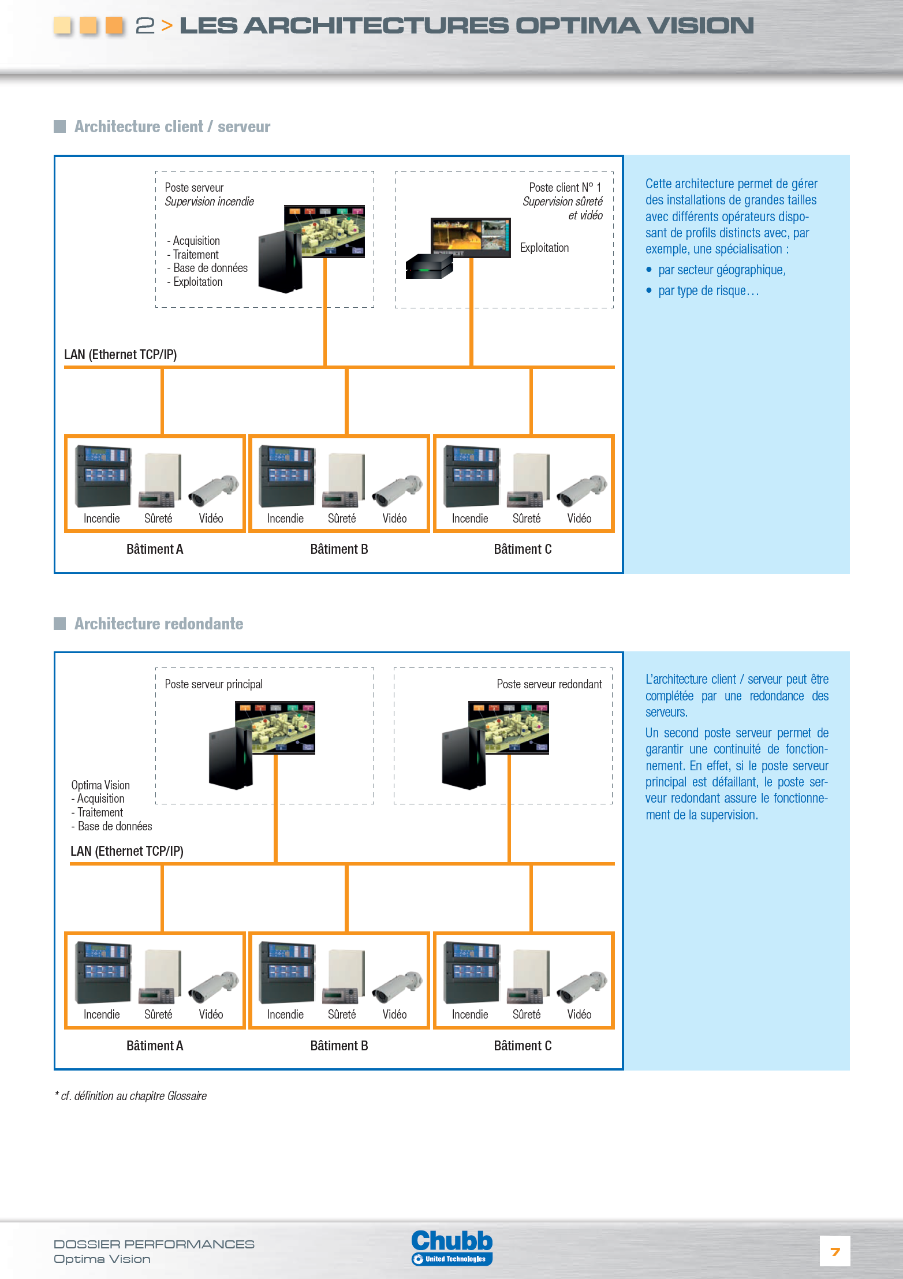
Gamme OPTIMA VISION
Les architectures

Slide 5
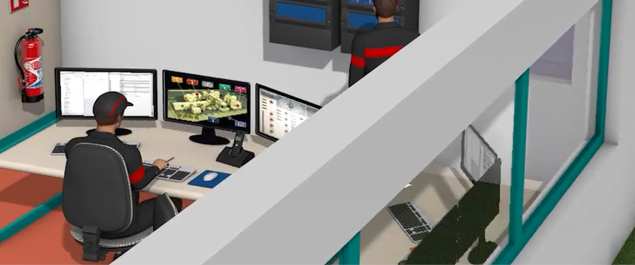
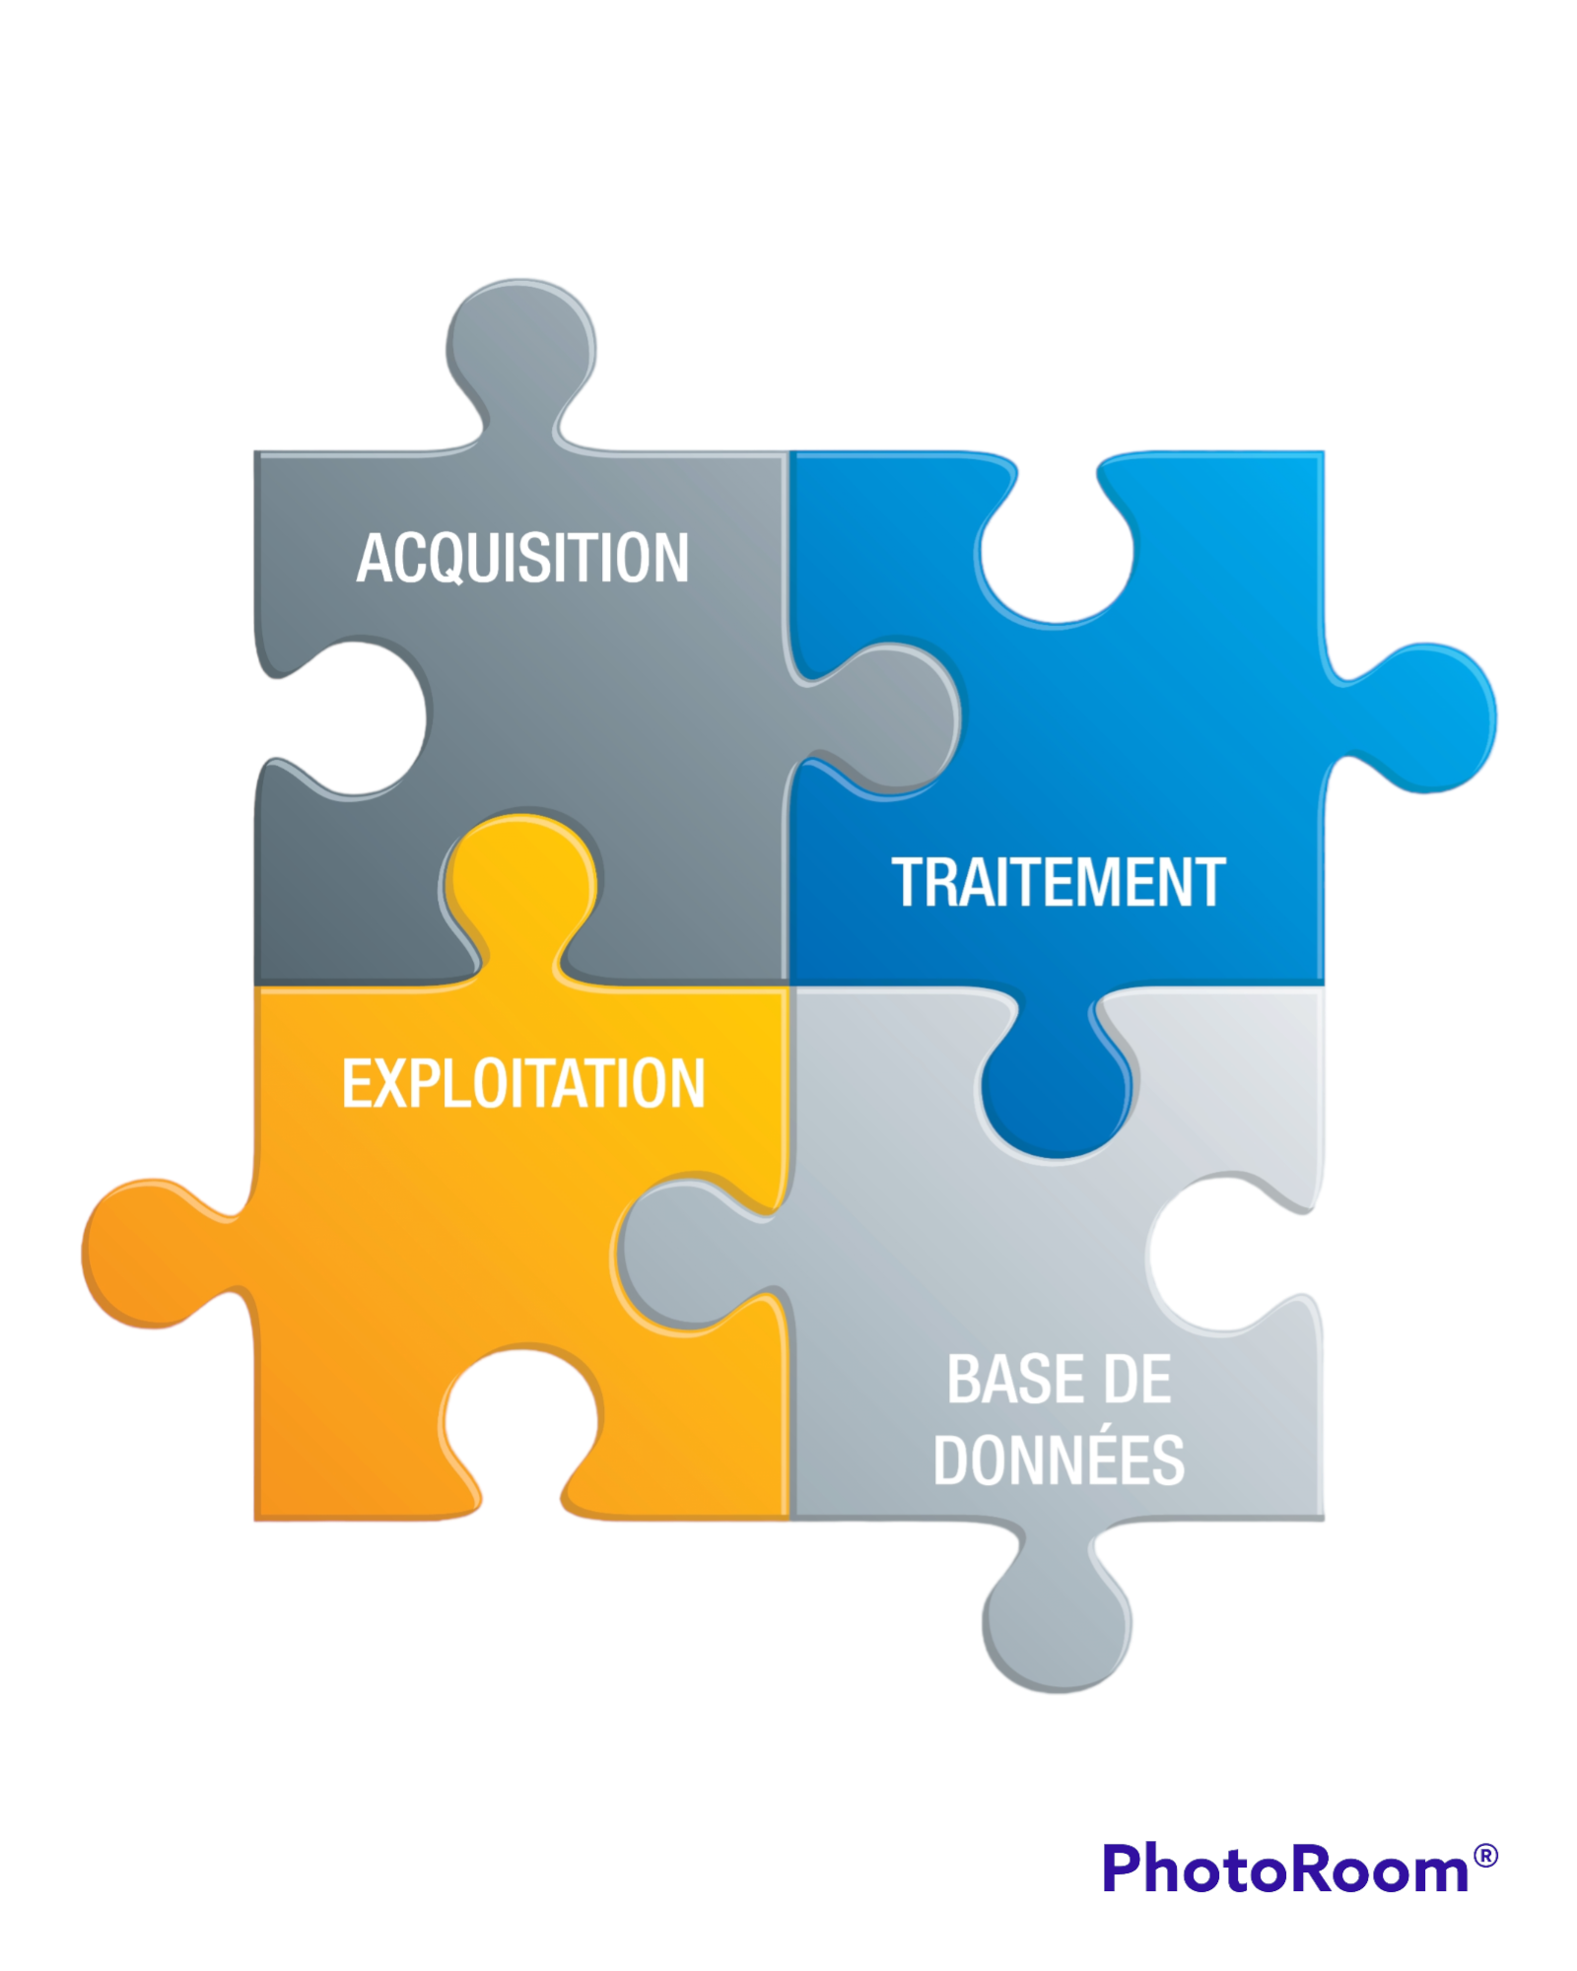
Optima Vision, unité d’aide à l’exploitation
Les fonctions d’une UAE
Acquisition en temps réel
gestion multi-protocoles
Ensemble des processus de calcul
traitement de l'information
Moteur graphique d'affichage des plans
symboles animés
affichage multifenêtres
Base de données SQL
enregistrement des configurations
Enregistrement des historiques

Slide 6
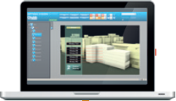
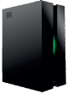
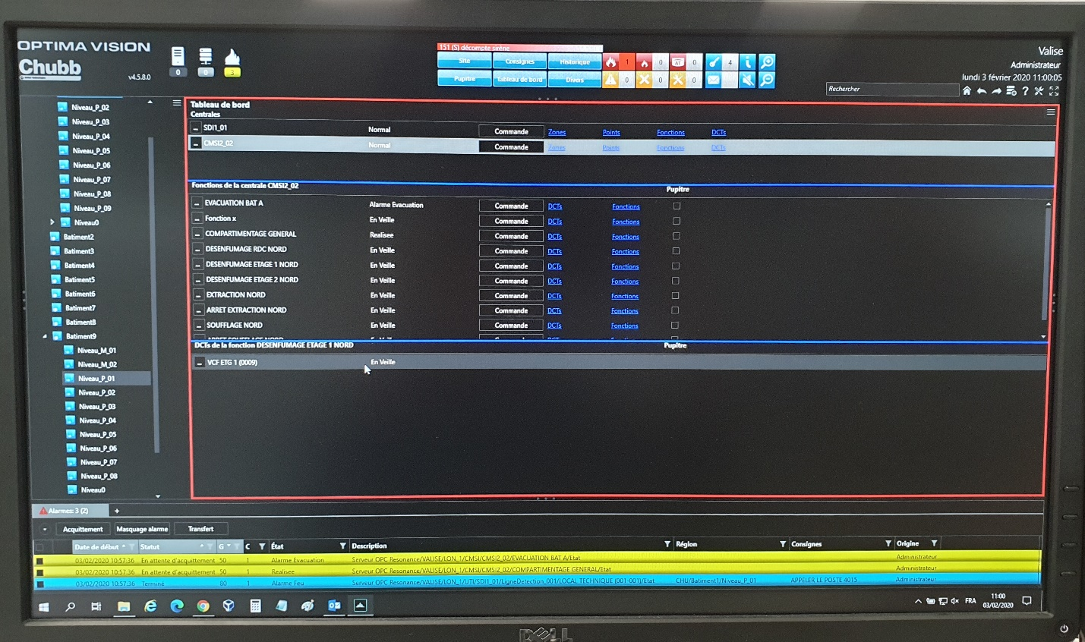
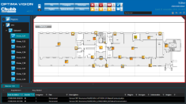

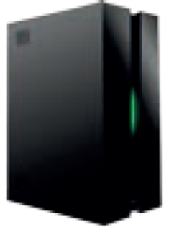
Optima Vision, unité d’aide à l’exploitation
Postes d’exploitation
Poste serveur
Acquisition
Traitement
Base de données
Exploitation
Gestion mono écran
Gestion mono écran
Gestion multi écrans
logiciel intégré
logiciel intégré
navigateur web
< 200 icônes par plan
< 100 icônes par plan
< 200 icônes par plan
< 200 icônes par plan
< 200 icônes par plan
Poste serveur
Poste serveur
Poste serveur
Client léger
Client étendu
Client étendu

Slide 7
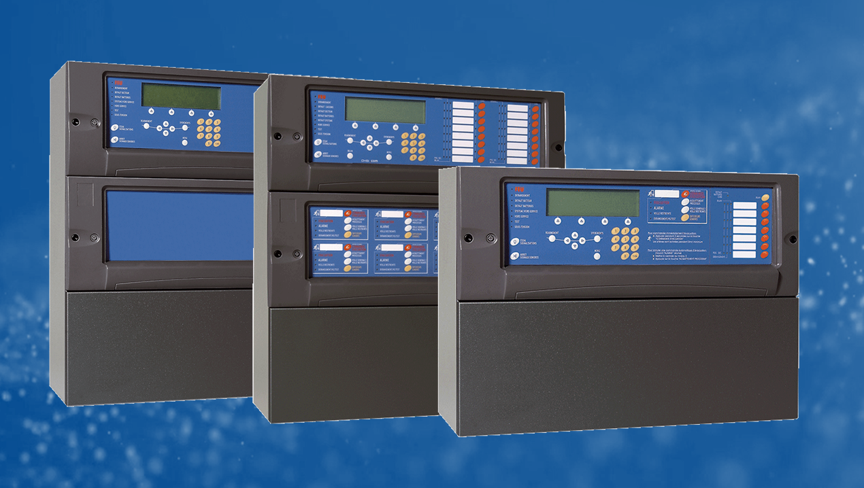
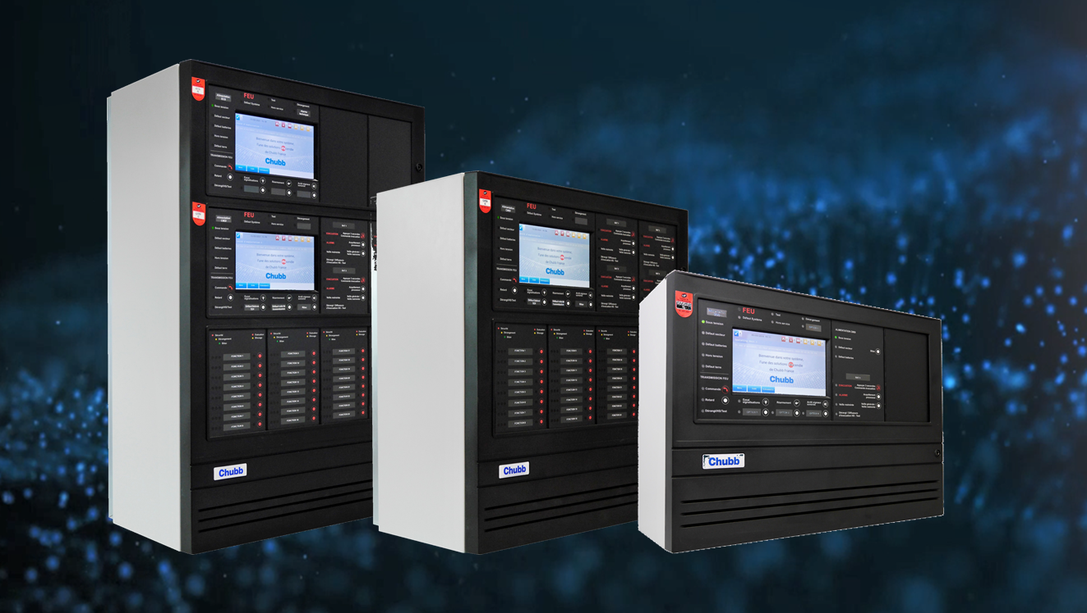
Optima Vision, unité d’aide à l’exploitation
Architecture dite « intégrée »
Poste client / serveur
Acquisition
Traitement
Base de données
Exploitation
Cette architecture est particulièrement bien adaptée aux petites installations.
Le système est constitué d’un seul poste qui contient l’ensemble des modules fonctionnels.
LAN (Ethernet TCP/IP)
Interface
Lon - TCP/IP

Slide 8

Optima Vision, unité d’aide à l’exploitation
Architecture dite « client /serveur »
Poste serveur
Poste client 1
Poste client 2
Acquisition
Traitement
Base de données
Exploitation
LAN (Ethernet TCP/IP)
Gestion des installations de grandes tailles ;
Les opérateurs disposent de profils distincts ;
Exemple :
Spécialisation par secteur géographique,
Spécialisation par type de risque…
Interface
Lon - TCP/IP

Slide 9
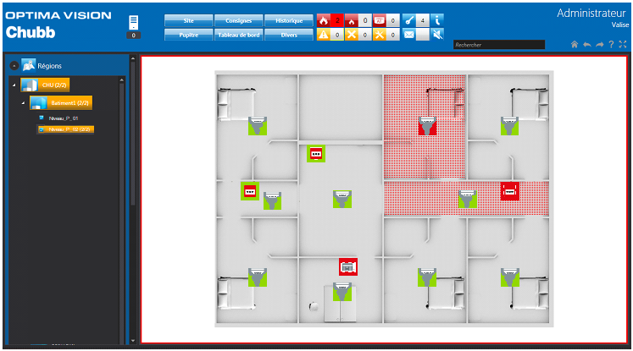
Optima Vision, unité d’aide à l’exploitation
Architecture dite « client /serveur »
Poste serveur
Poste client 1
Poste client 2
Acquisition
Traitement
Base de données
Exploitation
LAN (Ethernet TCP/IP)
Gestion des installations de grandes tailles ;
Les opérateurs disposent de profils distincts ;
Exemple :
Spécialisation par secteur géographique,
Spécialisation par type de risque…
Interface
Lon - TCP/IP

Slide 10
Optima Vision, unité d’aide à l’exploitation
Redondance des serveurs
Poste serveur
Poste client / serveur redondant
Poste client XX
Acquisition
Traitement
Base de données
Exploitation
LAN (Ethernet TCP/IP)
L’architecture client / serveur peut être complétée par une redondance des serveurs.
Un second poste serveur permet de garantir une continuité de fonctionnement.
En cas de défaillance du poste principal, le poste serveur redondant assure le fonctionnement de la supervision.
Interface
Lon - TCP/IP

Slide 11







Optima Vision, unité d’aide à l’exploitation
Protocoles, bases de données, synoptiques
Serveur
1
Activa
Résonance
Protocoles : serveur OPC – Modbus / TCP
Interface de communication entre le SSI et Optima Vision.
Passe les commandes ;
Remonte l’état de chaque point.
2
La base de données Chubb Expert
contient toutes les données de configuration du site.
3
Bâtiment
Niveau
Sous-niveau
Les synoptiques
Sont enregistrés dans le projet ;
Créent automatiquement l’arborescence.

Slide 12
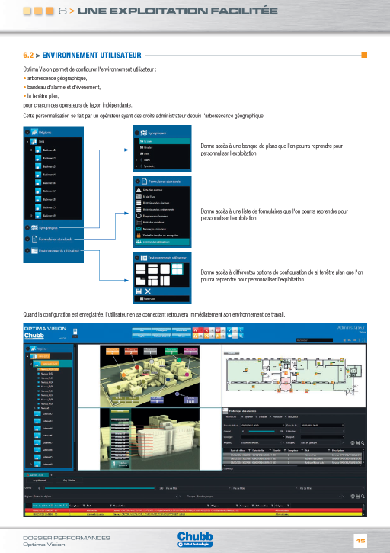
Gamme OPTIMA VISION
L’exploitation facilitée

Slide 13

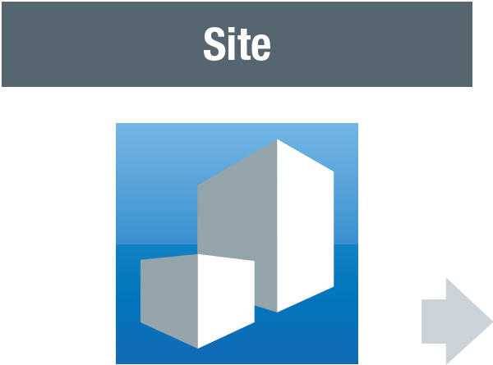
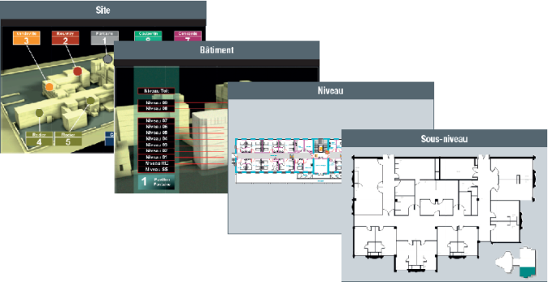
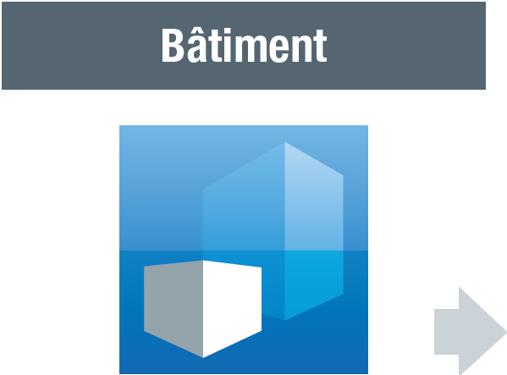
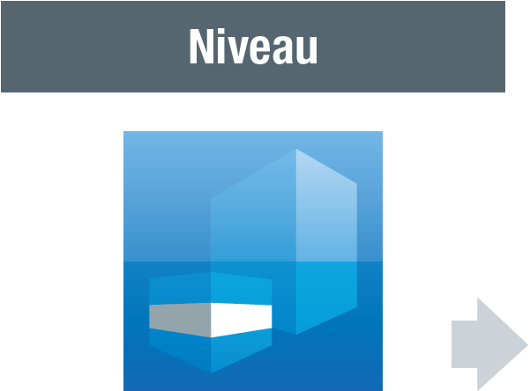
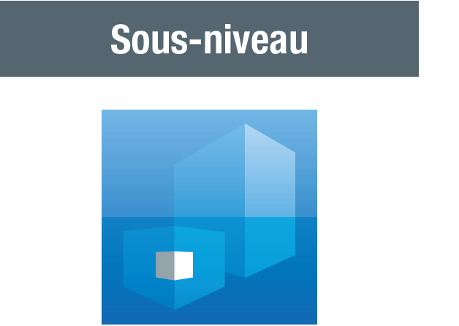
Optima Vision, unité d’aide à l’exploitation
Arborescence des plans
La fenêtre "arborescence géographique" dispose de cinq niveaux
Chacune de ces icônes est associée à un texte
En cliquant sur une de ces icônes, on affiche directement le plan associé

Slide 14
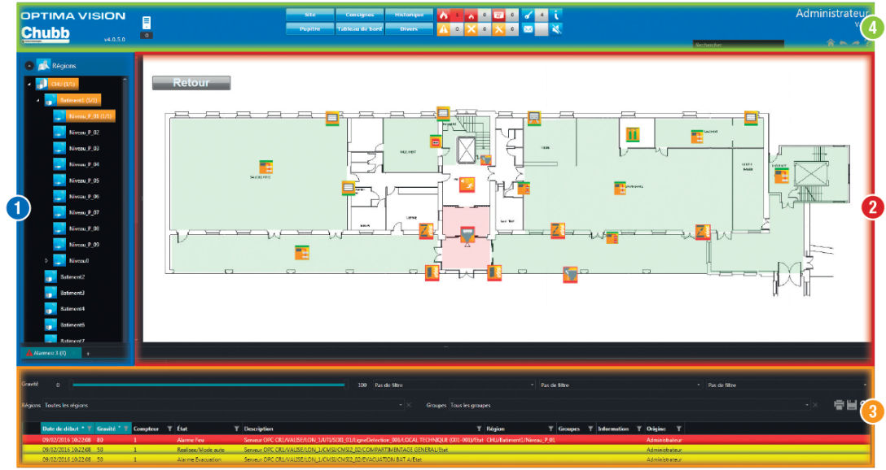
Optima Vision, unité d’aide à l’exploitation
Organisation de l’affichage sur écran
4
Bandeau des commandes
et des indications.
Arborescence
géographique.
1
2
Plans.
3
Bandeau d’alarmes
et d'évènements.

Slide 15
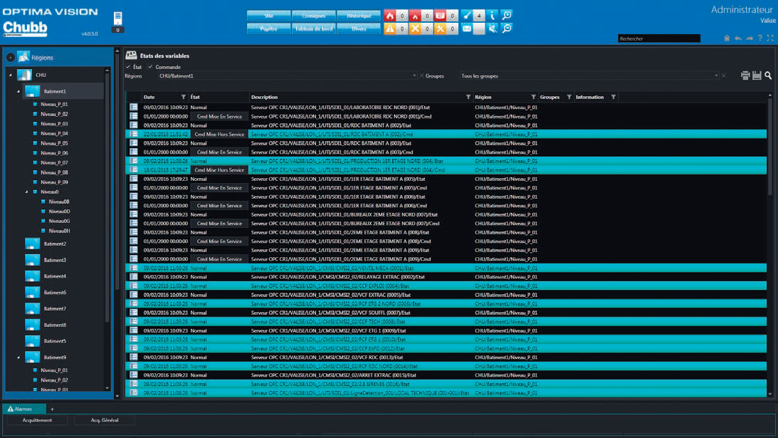
Optima Vision, unité d’aide à l’exploitation
Organisation de l’affichage sur écran
1
Arborescence géographique
Visualisation de l'arborescence ;
Accession à la liste des états de ce niveau d'arborescence et des niveaux inférieurs ;
Accession à l'historique des alarmes associées à ce niveau d'arborescence et aux niveaux inférieurs.
Accession à l'historique des évènements associés à ce niveau d'arborescence et aux niveaux inférieurs.
1

Slide 16
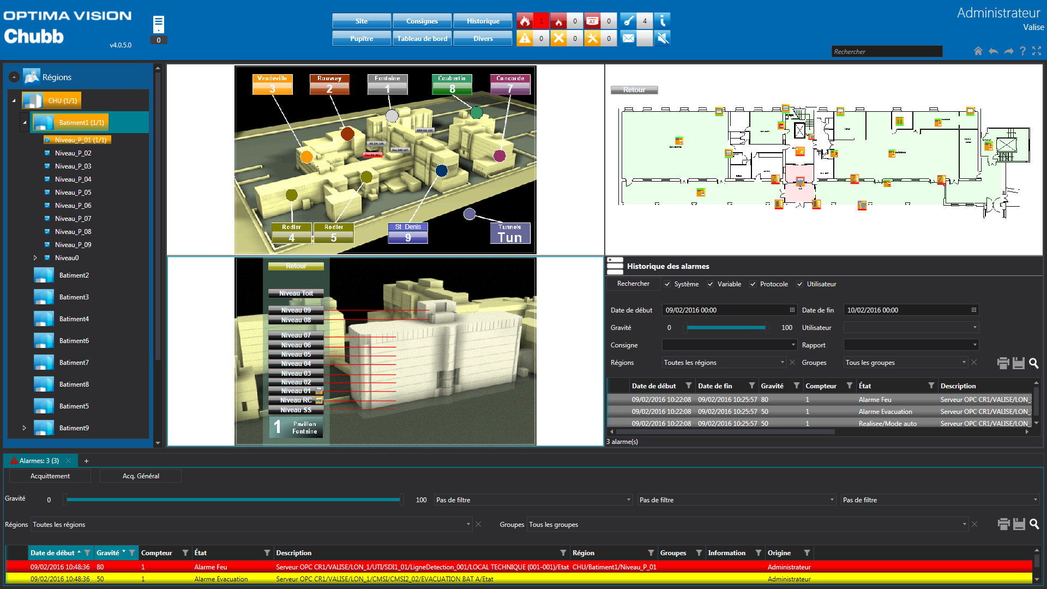
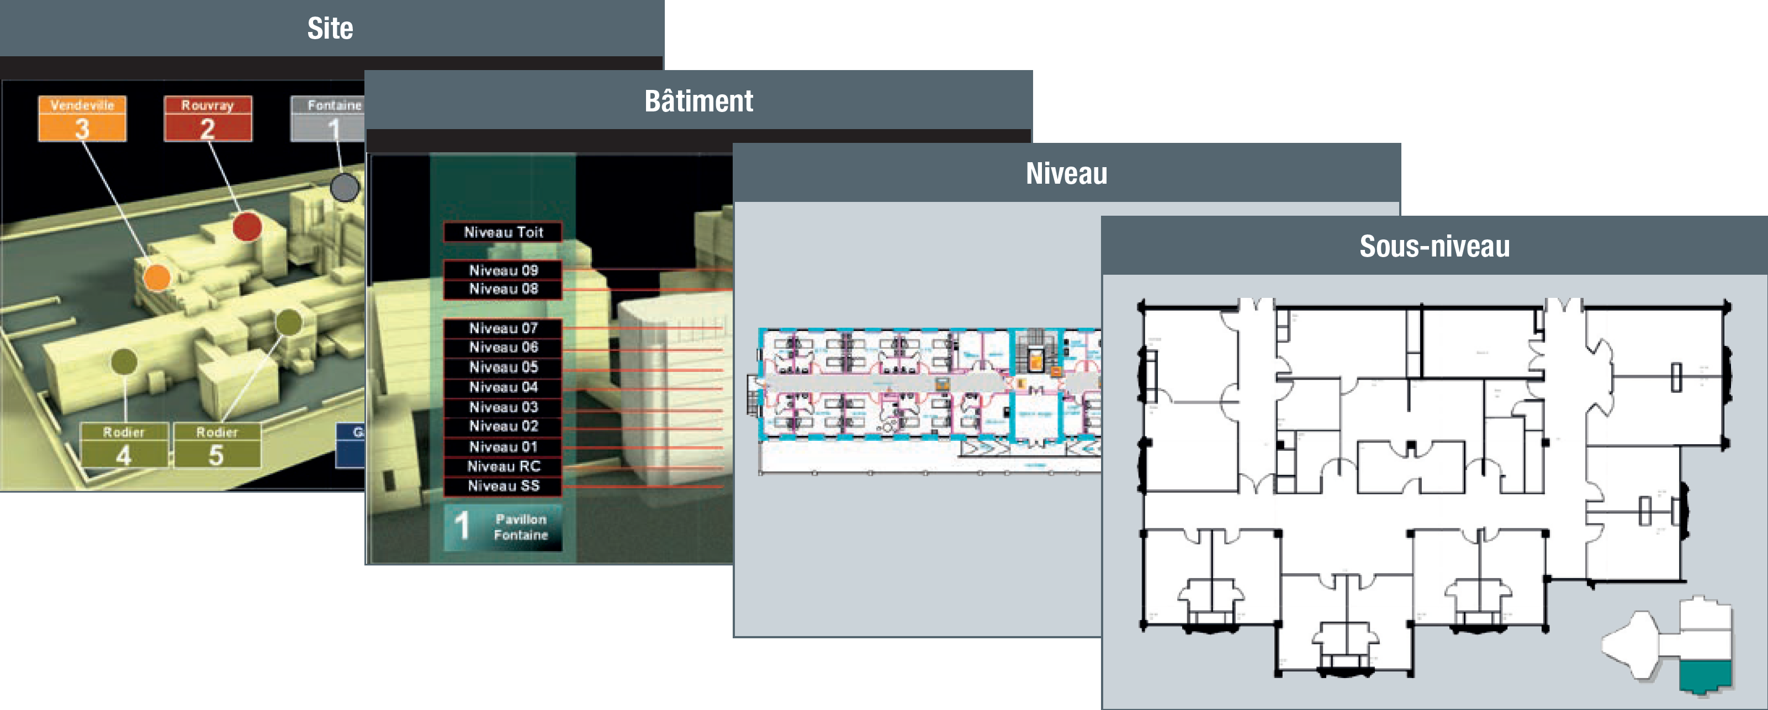
Optima Vision, unité d’aide à l’exploitation
Organisation de l’affichage sur écran
2
Plans.
Affichage d’un plan pour chaque niveau d’arborescence choisi :
Zooms avant/arrière ;
Fenêtre d’indication ;
Plans non vectoriels :
JPEG, BMP et PNG ;
Plans vectoriels :
WMF, DWG et DXF ;
Plans 3D
2

Slide 17
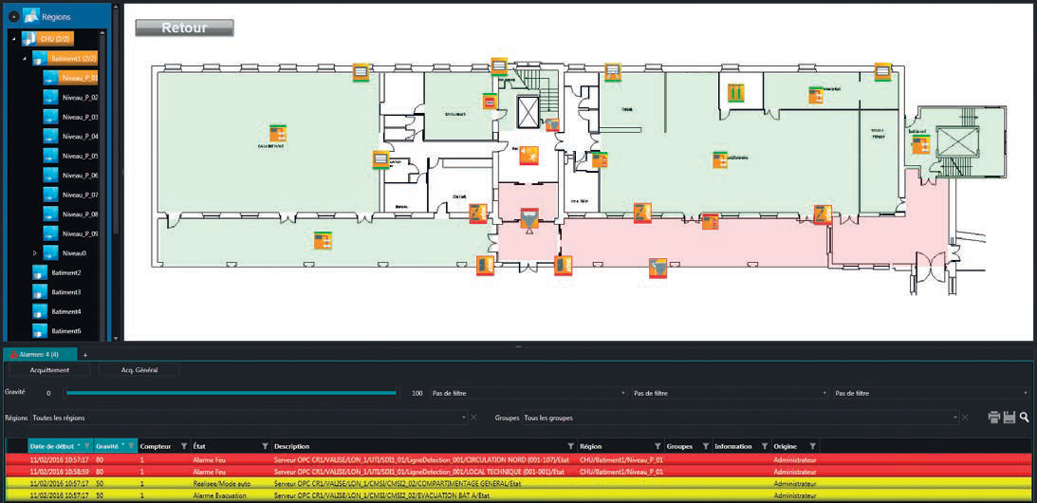
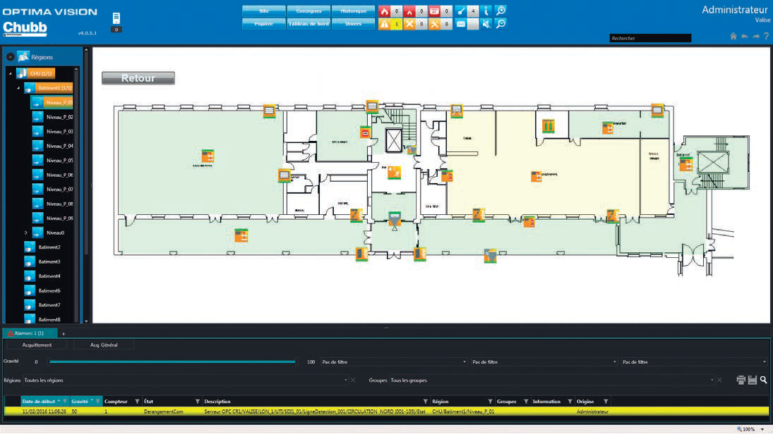
Optima Vision, unité d’aide à l’exploitation
Organisation de l’affichage sur écran
2
Plans.
Affichage d’une mise en sécurité et commandes associés ;
État individuel des DAS (si programmés sur le SSI) ;
Commande disponible.
Affichage d’un dérangement et commandes associées ;
Commandes par zone & par adresse ;
Acquittement, en service, hors service ;
Passage en test, synthèse ;

Slide 18
Optima Vision, unité d’aide à l’exploitation
Organisation de l’affichage sur écran
3
Bandeau d’alarmes et d'évènements.
Permet d’afficher et de traiter les différentes informations prises en compte par Optima Vision.
Les menus disponibles diffèrent en fonction des droits des utilisateurs
3

Slide 19














Optima Vision, unité d’aide à l’exploitation
Organisation de l’affichage sur écran
4
Bandeau des commandes et des indications.
4
Affichage du plan de masse "site". Niveau de zoom configurable
Nombre de zones en alarme feu
Nombre de zones en préalarme
Nombre de zones
en alarme technique
Consignes de test et de maintenance en cours.
Historique des alarmes,
Historique des évènements.
Nombre de zones en dérangement
Nombre de zones hors service
Nombre de zones
en test
Nombre présélectionné de commandes et d’états.
Paramétrage des commandes du pupitre (ensemble des cdes).
Messages non acquittés
Niveau d’accès sur la session en cours
Aide
en ligne
Menu contextuel : Gestion des utilisateurs, main courante (option),
permis feu, configuration des consignes.

Slide 20
Optima Vision, unité d’aide à l’exploitation
Personnalisation du poste
L’environnement utilisateur est personnalisable sur code d’accès ;
L’opération se fait au niveau administrateur ;
Les postes ont des accès en fonction des attributions, localisations des opérateurs, …

Slide 21
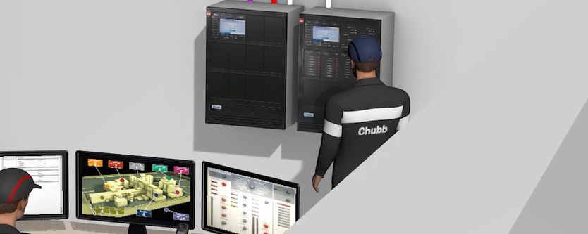



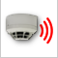




















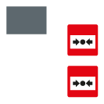





























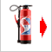


Optima Vision, unité d’aide à l’exploitation
Bibliothèques de symboles
Bibliothèques disponibles de symboles :
Icônes, pictogrammes, iso, photos
Plus de 60 symboles / icônes
Exemples
Icônes
Picto-
grammes
Iso
Photos
Détection automatique
Déclencheurs manuels
Évacuation
incendie
Mise en sécurité
incendie
Divers
Détecteur
optique
Volet de
soufflage
BAES
Moteur de
soufflage

Slide 22
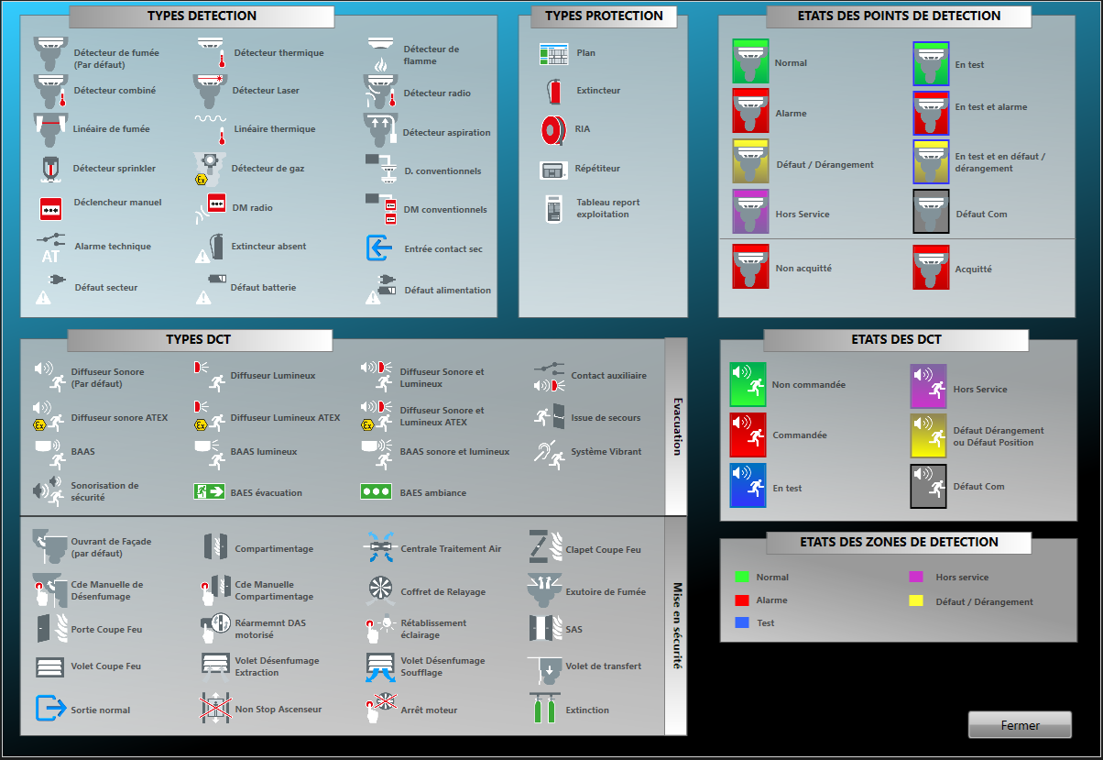
Optima Vision, unité d’aide à l’exploitation
Animation des symboles
Chaque point dispose d’un code couleur prédéfini par évènement
Les critères de gravité permettent une hiérarchisation des informations
Il est également possible d’associer un niveau de zoom spécifique affecté à la condition alarme feu.

Slide 23
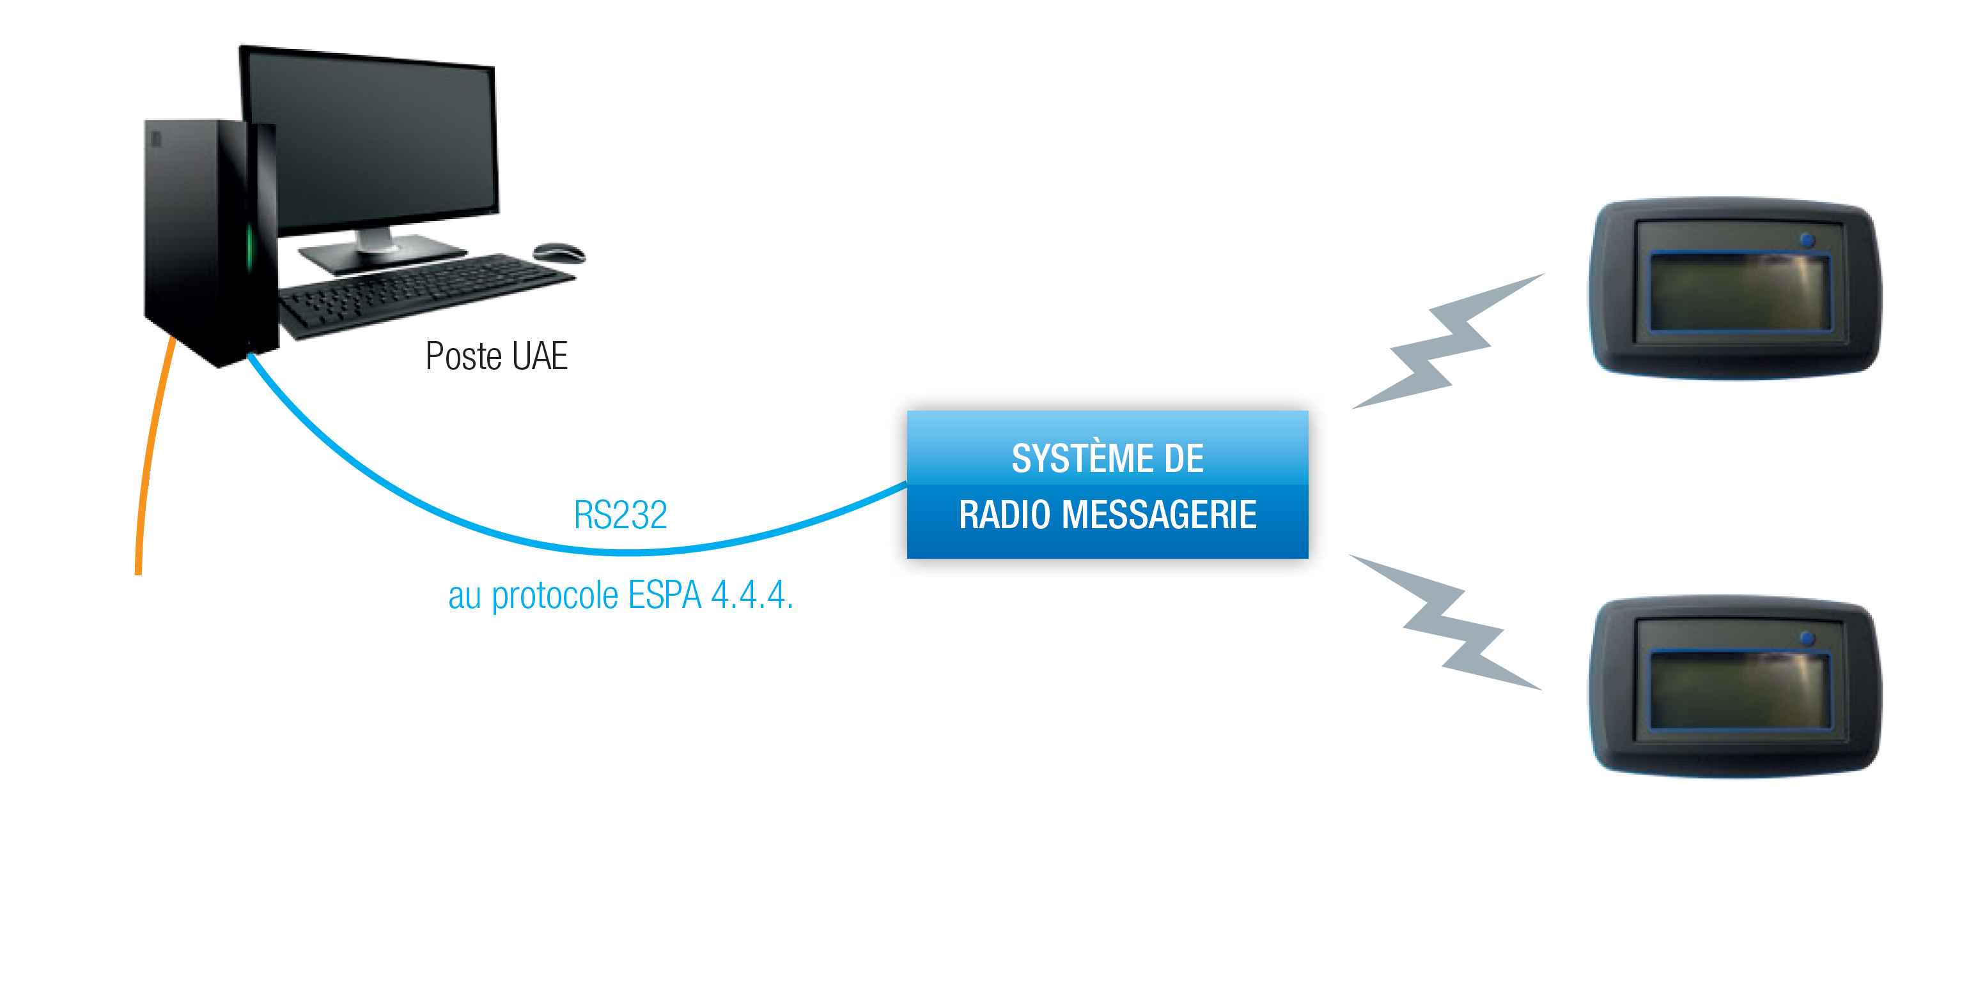
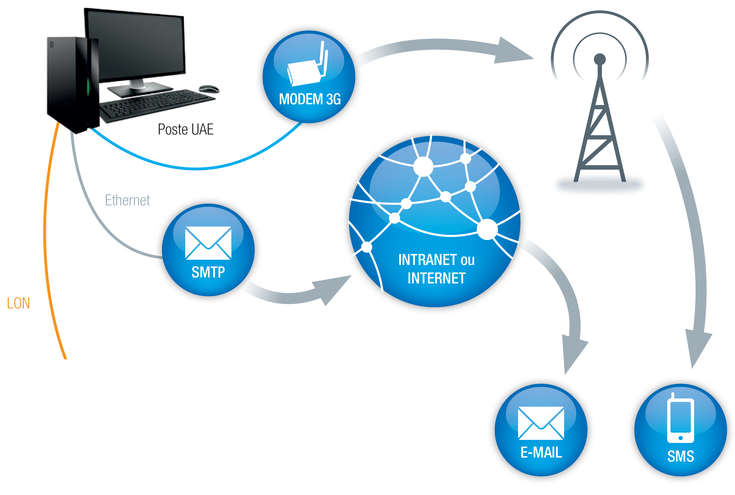
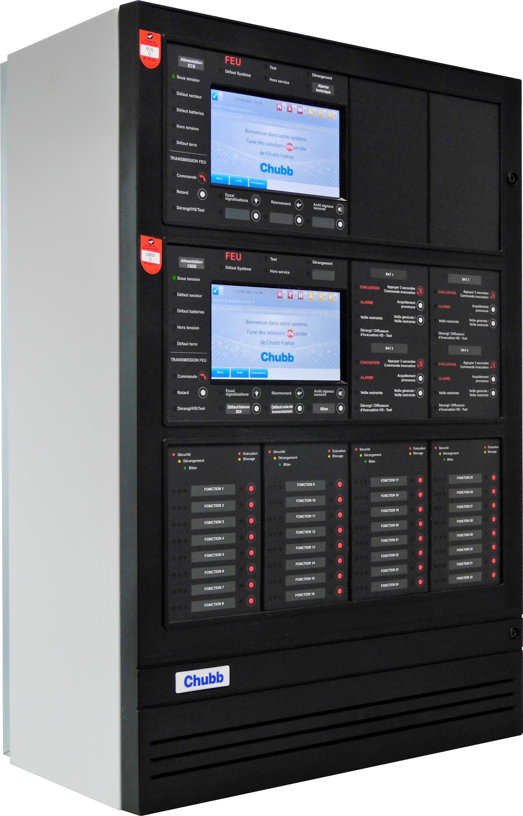
Optima Vision, unité d’aide à l’exploitation
Communications extérieures
Protocole ESPA 4.4.4.
SMS - courriels

Slide 24
Optima Vision, unité d’aide à l’exploitation
Les évolutions
Nouvelle bibliothèque de symboles et de fonds permettant d’associer un objet avec sa condition (veille, dérangement, feu) ;
Mise à jour du synoptique d’information ;
Mise à jour du bandeau Header incluant 2 boutons de zoom ;
Affichage du décompte de la temporisation avant alarme évacuation ;
Affichage du décompte avant arrêt alarme évacuation ;
Intégration des modules MAP des SATI Lon FTT et des modules DAS identifiables des SATC Lon LPT afin que l’opérateur sur demande, puisse accéder à l’état d’un DAS ;
La gestion de la garantie pour accéder à la mise à jour de la version logicielle et des drivers.

Slide 25
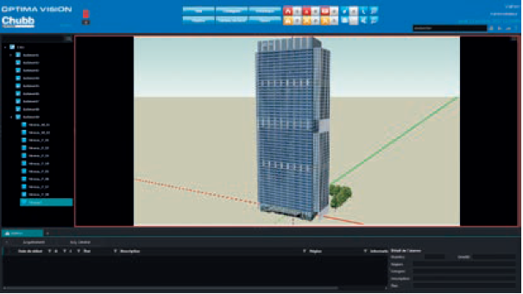
Optima Vision, unité d’aide à l’exploitation
Les évolutions
Outil de configuration automatique pour les centrales des Gammes INfluence, Résonance (.Com), ACTIVA/ACTIVACOM ;
Outil d’assistance à la création des synoptiques et au placement des symboles ;
Mécanisme d’affectation des symboles des DCT en fonction de leur libellé ;
Gestion des consignes de maintenance et de test ;
Synthèse de mise en sécurité détaillant les liens Zone / Fonction / Fonction chaînée / DCT.
Clients légers (Html 5) : compatibles navigateurs Edge, Google Chrome, Safari.
Affichage plans 3D ;

Slide 26
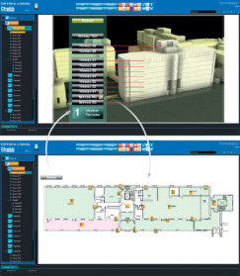

Optima Vision, unité d’aide à l’exploitation
Synthèse
Gestion des scenarios de sécurité
profils utilisateurs maitrisés
Exploitation graphique
Consignes sur alarme
Main courante
Moteur graphique d'affichage des plans - symboles animés - affichage multifenêtres - gestion multi-protocoles - serveur OPC, MODBUS,…
base de données SQL - Enregistrement des historiques et configurations - Existe en version U.A.E. ou version technique

